Slide 1


Беларусь начинается с меня. Семья – основа моей ответственности
Тема 2
Октябрь 2026 г.

Slide 2

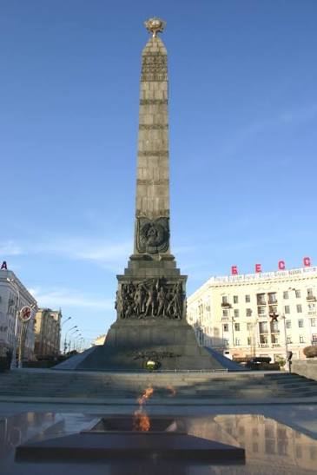
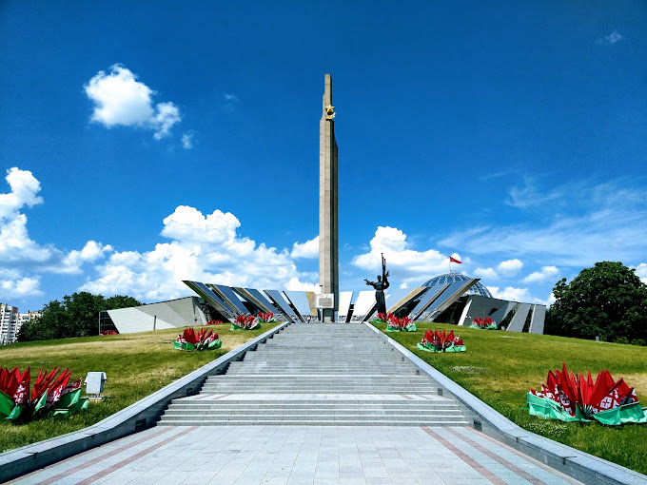
Почему важно изучать историю своей семьи, своего народа?
Фундамент истории страны (из летописей отдельных семей и бережного отношения к предкам складывается история Беларуси).
Историческая справедливость (знание прошлого помогает молодежи учиться на ошибках предшествующих эпох и не повторять их).
Нравственный компас и ответственность (понятие «чести семьи» издревле удерживало от необдуманных поступков).

Slide 3

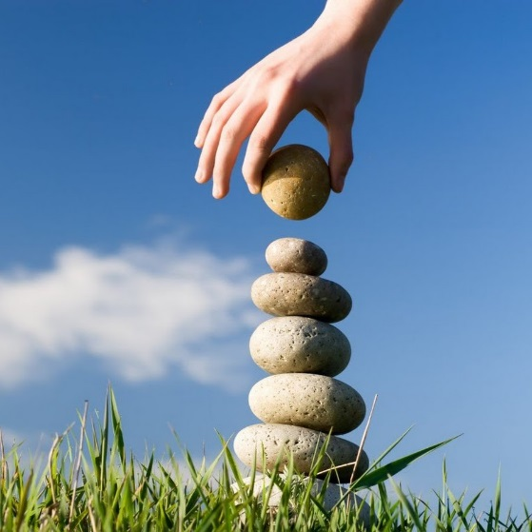
Почему важно изучать историю своей семьи, своего народа?
Понимание себя и своих талантов (анализ жизни предков помогает раскрыть собственные склонности, характер).
Внутренняя опора и защита (осознание принадлежности к сильному роду дает психологическую стойкость и ориентиры в кризисные моменты).
Крепкие взаимоотношения (знание семейной истории сближает поколения).

Slide 4
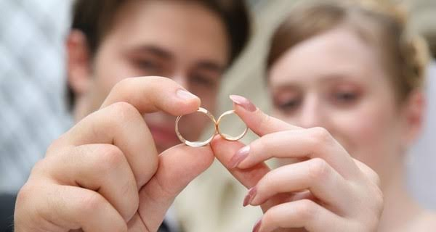
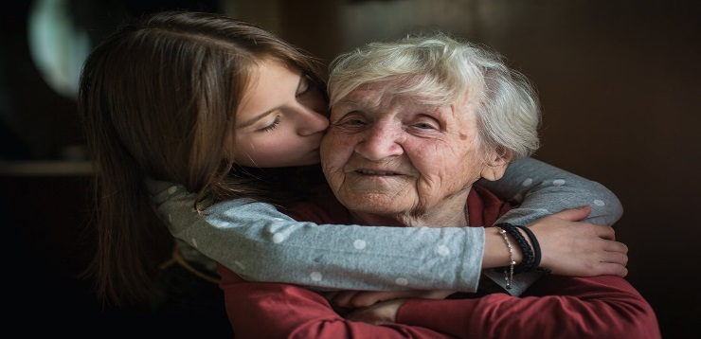
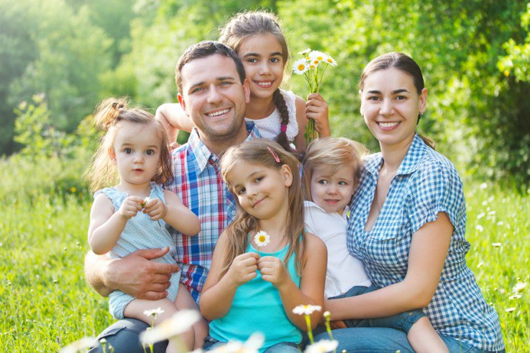
Традиционные семейные ценности белорусского народа
Крепкий брачный союз (брак мужчины и женщины, основанный на доброте, уважении, вежливости, благородстве).
Преемственность поколений (передача традиций, обычаев, нравственных норм и правил поведения от старших к младшим).
Уважение к старшим (почитание родителей, дедушек и бабушек как важный элемент воспитания ребенка)
Родительство и гражданственность (стремление супругов вырастить детей достойными, активными и любящими свою страну гражданами).

Slide 5
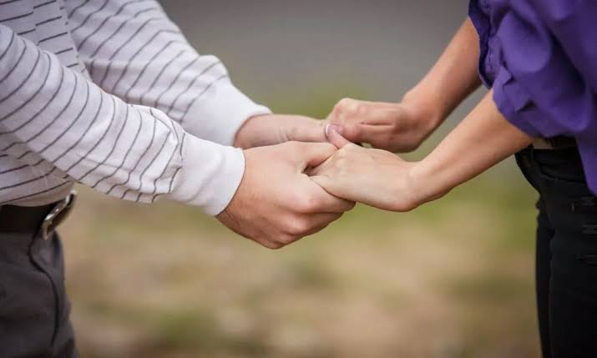
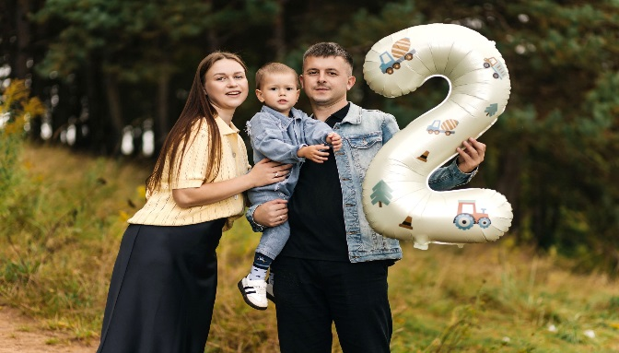

Традиционные семейные ценности белорусского народа
Любовь, доверие и взаимопонимание (фундамент, который обеспечивает прочность, стабильность и долговечность семейных отношений).
Взаимная поддержка и забота (готовность помочь в трудные минуты, дающая человеку опору, уверенность и психологическую защиту).
Благоприятный климат (семья как безопасное место для эмоциональной разрядки, душевного тепла, открытого общения).
Культура общения (доброжелательные, доверительные и уважительные отношения между всеми поколениями).

Slide 6
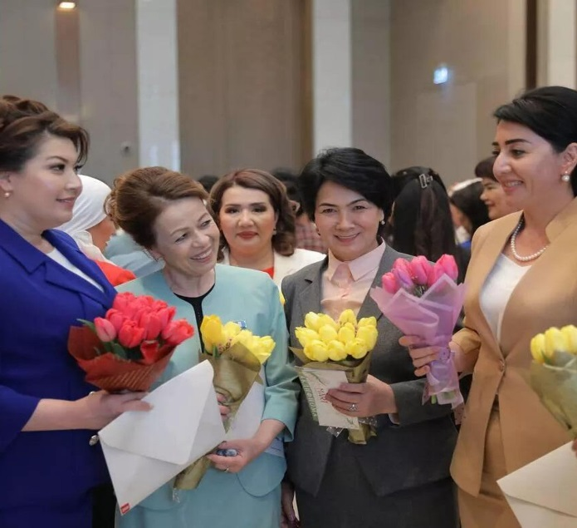
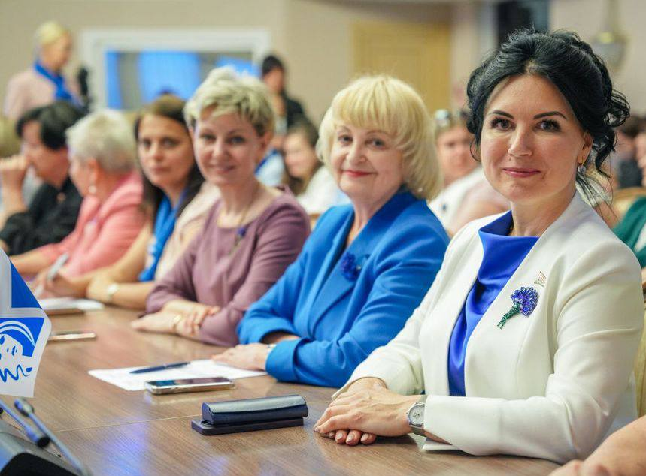
Вклад женщин в развитие современного белорусского общества
Государственное управление: женщины составляют около трети Парламента Беларуси. Они привносят чуткость в политику, развивая социальную поддержку материнства, здравоохранения и образования.
  Экономика и бизнес: женщины составляют 50% всех занятых в стране. Они удерживают абсолютное большинство в финансовом и аудит-секторе (72%), а также возглавляют более трети компаний малого и среднего бизнеса.

Slide 7
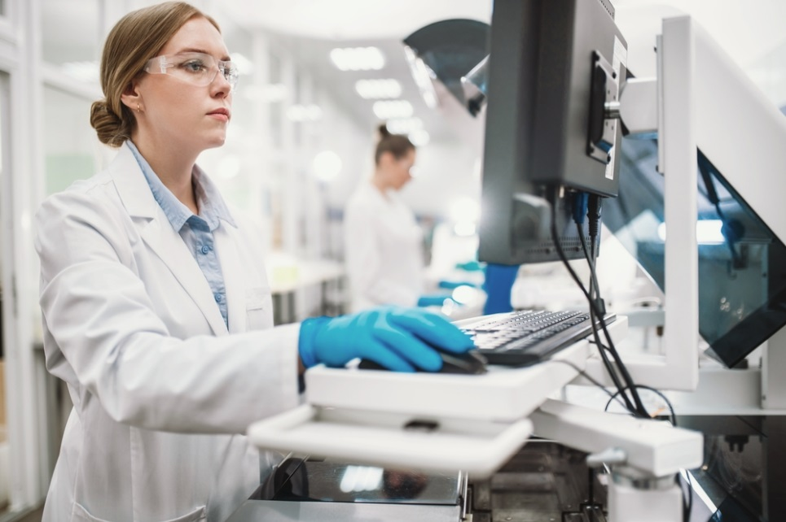
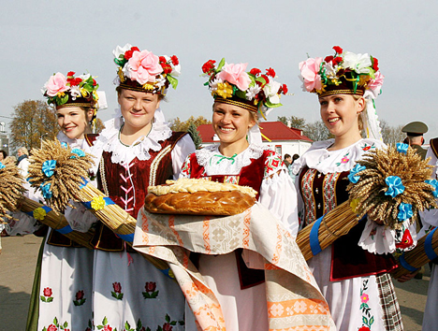
Вклад женщин в развитие современного белорусского общества
Наука и инновации: около 40% белорусских исследователей - женщины. Они совершают важные открытия в генетике, медицине и химии, руководят кафедрами и научно-практическими центрами.
Культура и наследие. Свыше 85% работников музеев и библиотек - женщины. Они сохраняют белорусский язык, историческую память и формируют современное искусство.

Slide 8
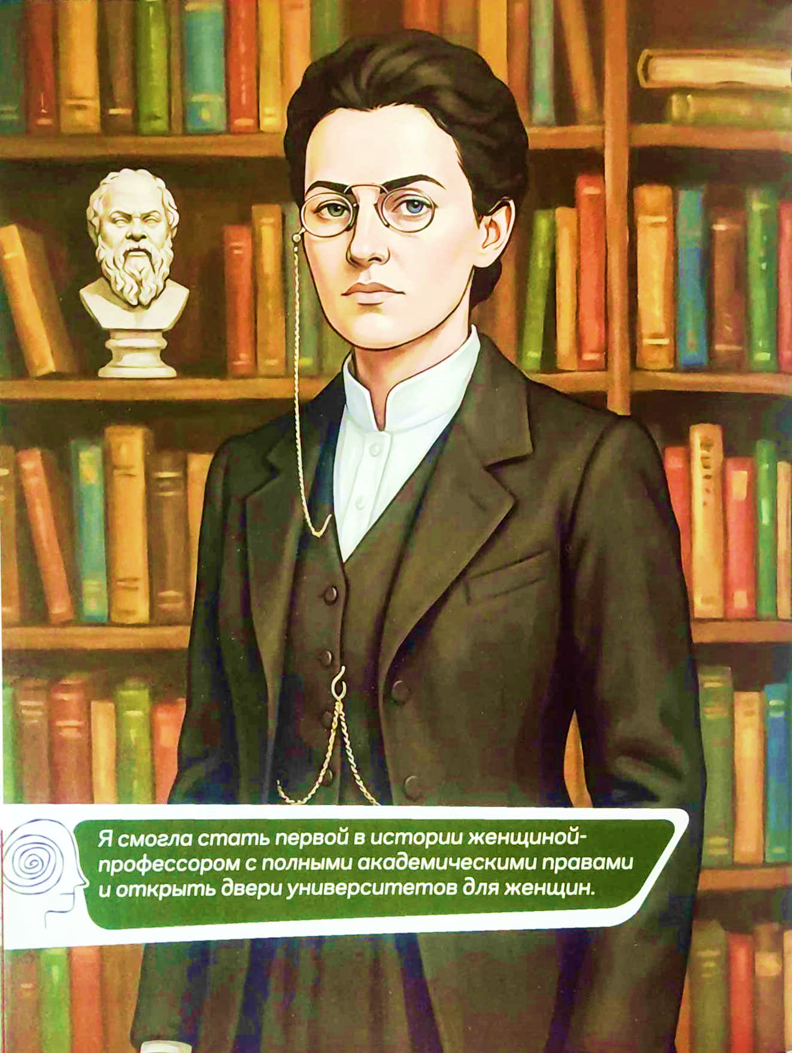
Анна Тумаркина (профессор философии)

Slide 9
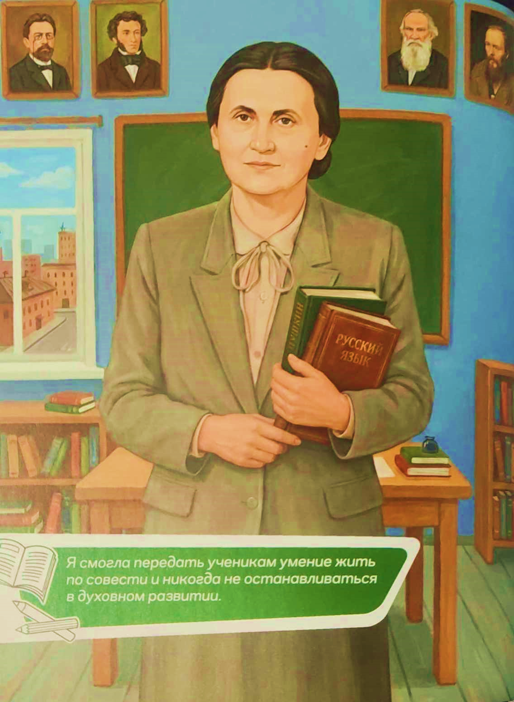
Валентина Гахович (учительница)

Slide 10
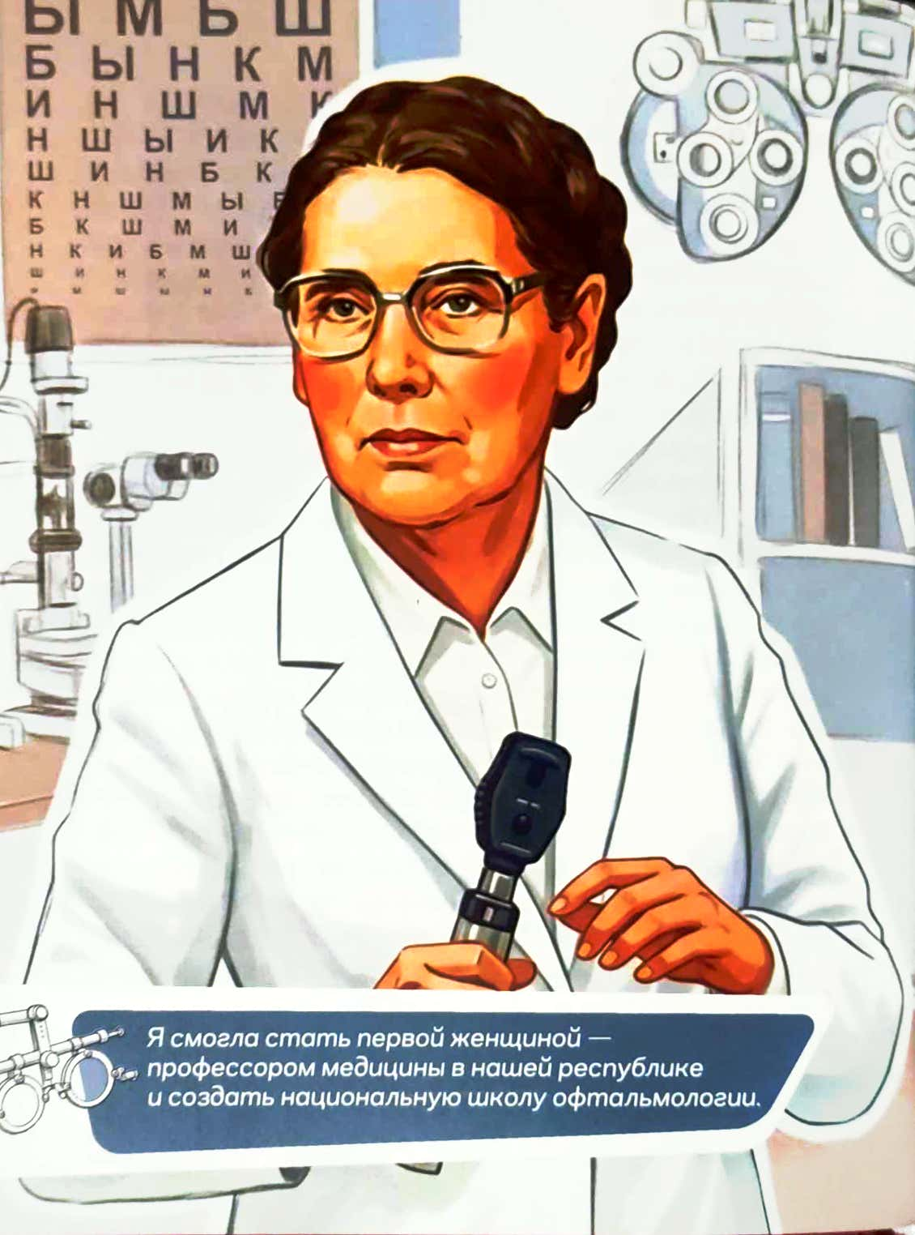
Татьяна Бирич (офтальмолог)

Slide 11
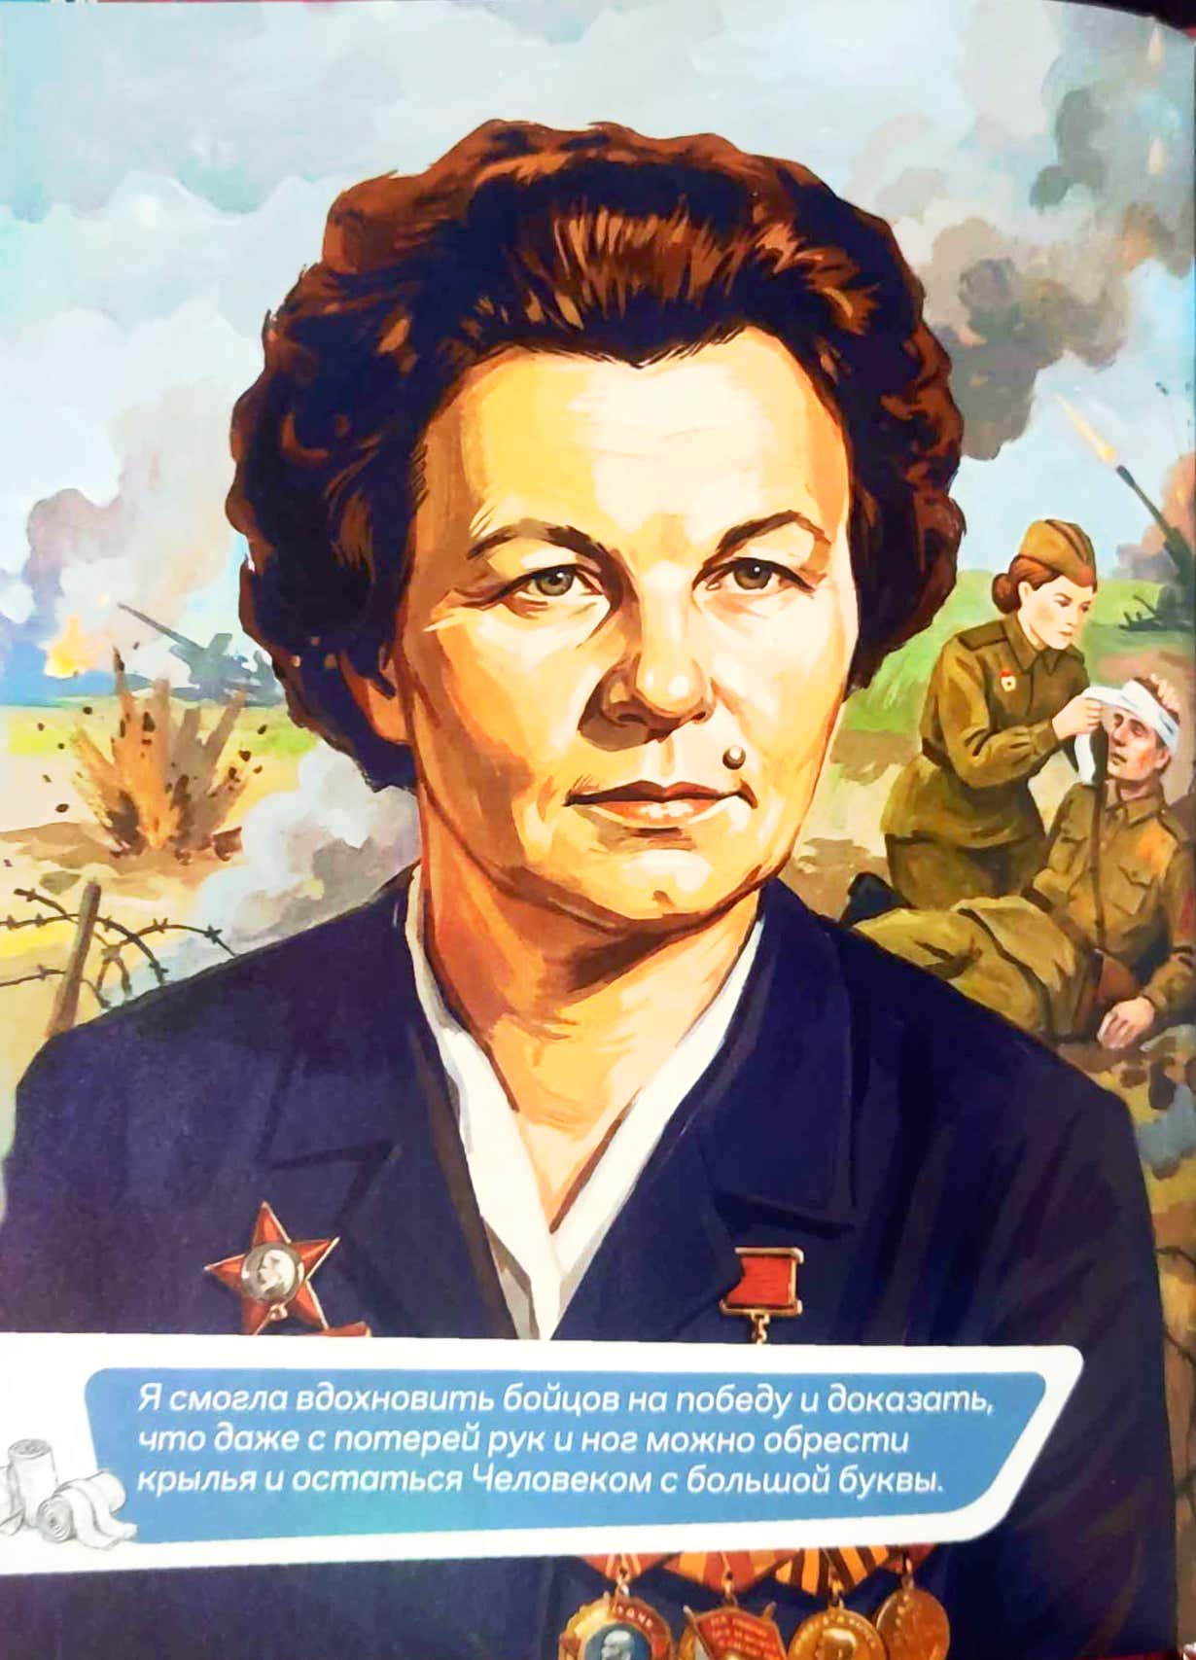
Зинаида Туснолобова-Марченко (медсестра)

Slide 12
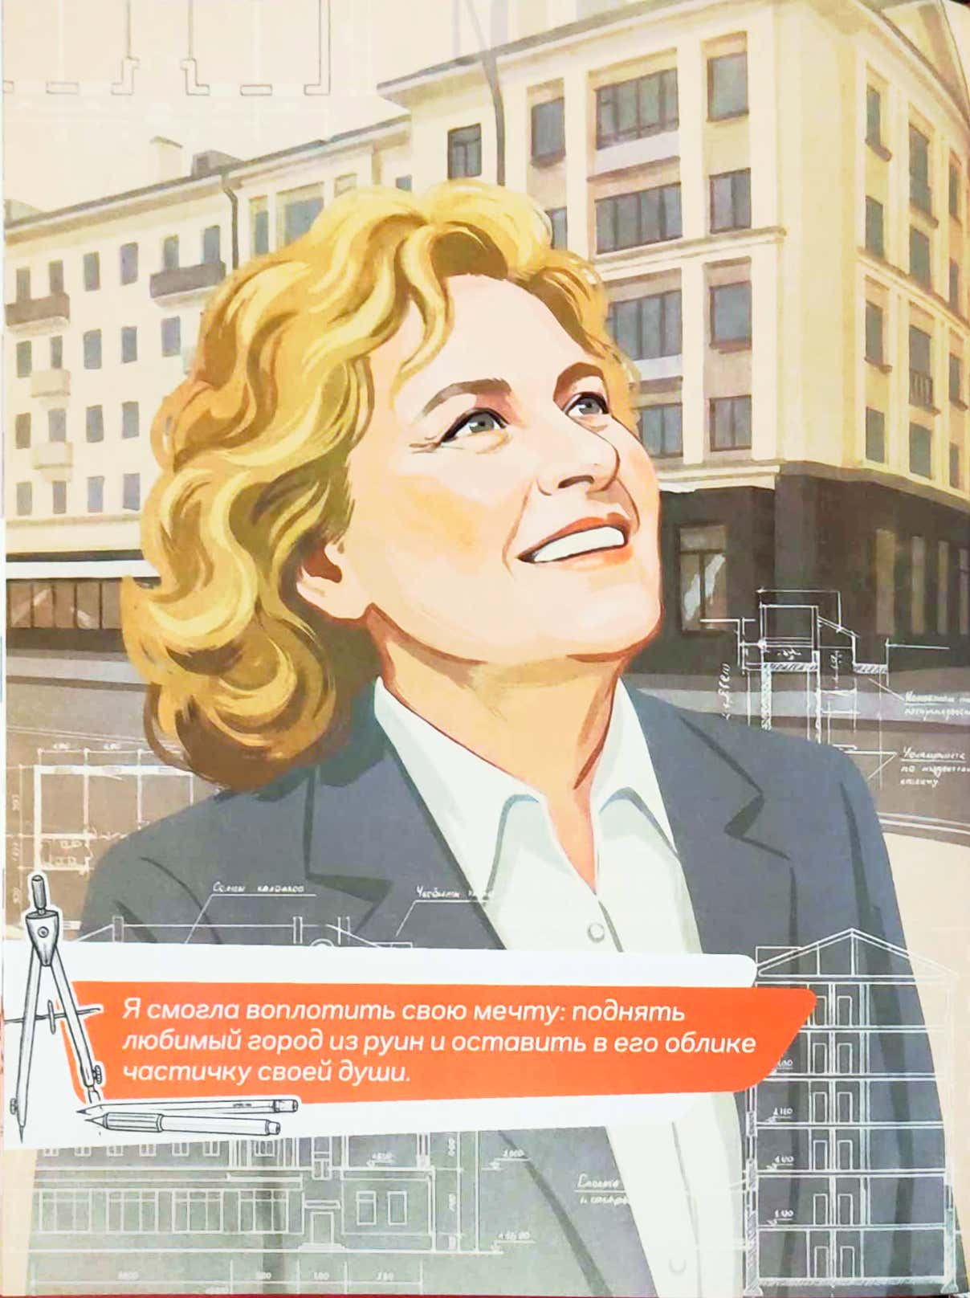
Ольга Ладыгина (архитектор)

Slide 13

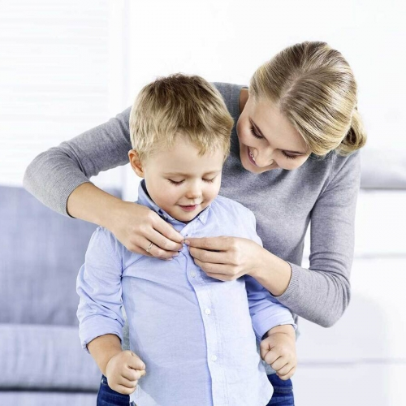
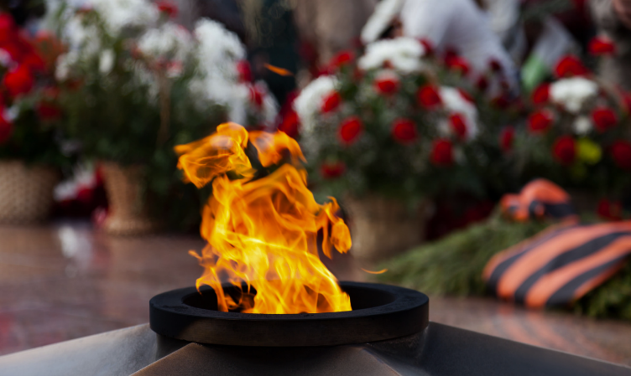
Проекты Белорусского союза женщин
Укрепление института семьи. Проекты «Крепкая семья – крепкое государство», «7-Я» и инициатива 2026 года «Девочка. Девушка. Женщина» популяризируют традиционные ценности, ответственное материнство и отцовство.
Адресная забота о детях. Благотворительные акции «Наши дети» и «Собираем портфель вместе» обеспечивают поддержку сиротам, многодетным и приемным семьям
Сохранение исторической памяти. Проект «Память. Единство. Победа» и форумы «Женщины за Беларусь» защищают правду о подвиге народа в Великой Отечественной войне и объединяют поколения.

Slide 14


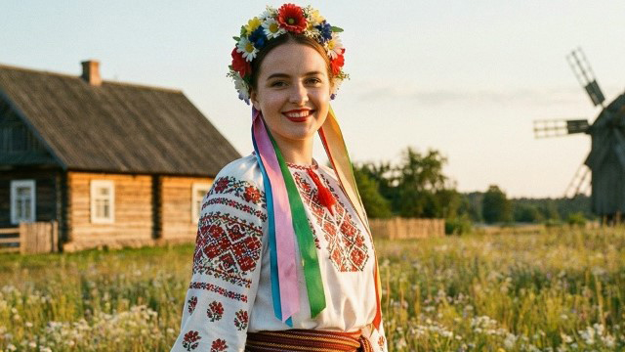
Проекты Белорусского союза женщин
Развитие женского бизнеса. БСЖ совместно с Министерством экономики проводит бизнес-форумы и обучает женщин основам предпринимательства.
Профориентация молодежи. Проект «Белорусская женщина: код ее успеха» знакомит школьников и студентов с историями достижений соотечественниц, мотивируя работать на благо родной земли.
Здоровье и правовая помощь. «Здоровая женщина – здоровая нация» продвигает идею здорового образа жизни, а совместные программы с Министерством юстиции обеспечивают бесплатные юридические консультации для разных категорий граждан.

Slide 15
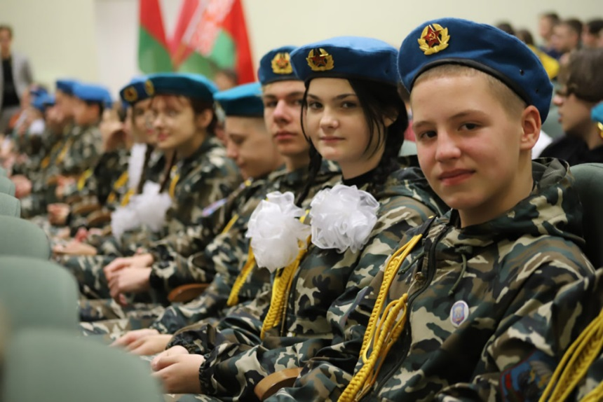
Что такое «связь поколений»? Почему каждый несет ответственность за передачу исторического и культурного наследия народа следующим поколениям?
Невидимая нить времени. Непрерывный процесс передачи от дедов к отцам, а от отцов к детям жизненного опыта, традиций, языка и духовных ценностей.
Историческая эстафета. Общая память о великих победах и трагедиях народа, которую нельзя прерывать, чтобы нация не потеряла свое лицо.

Slide 16
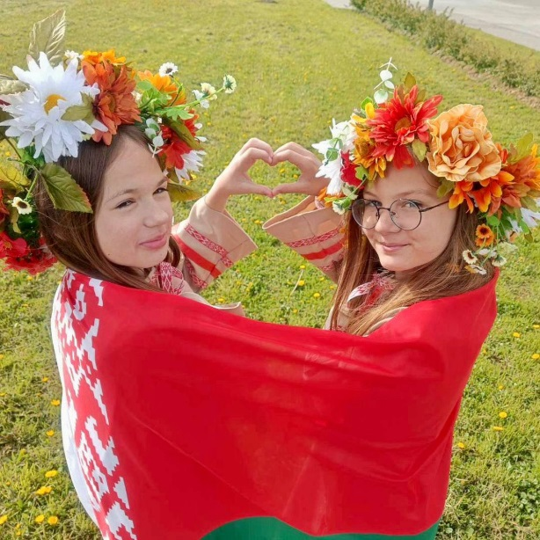
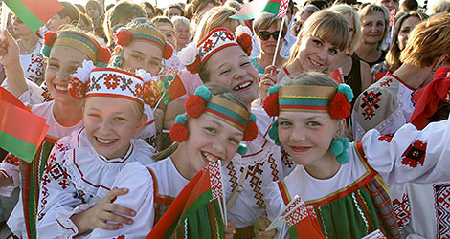
Что такое «связь поколений»? Почему каждый несет ответственность за передачу исторического и культурного наследия народа следующим поколениям?
Главный щит от ошибок. Живой опыт прошлого, воспитывающий у молодежи иммунитет к ненависти, разрушению и внешнему давлению.
Сохранение национальной идентичности. Защита культуры, ремесел и родного языка делает белорусов уникальной нацией. Забвение корней ведет к потере независимости.

Slide 17
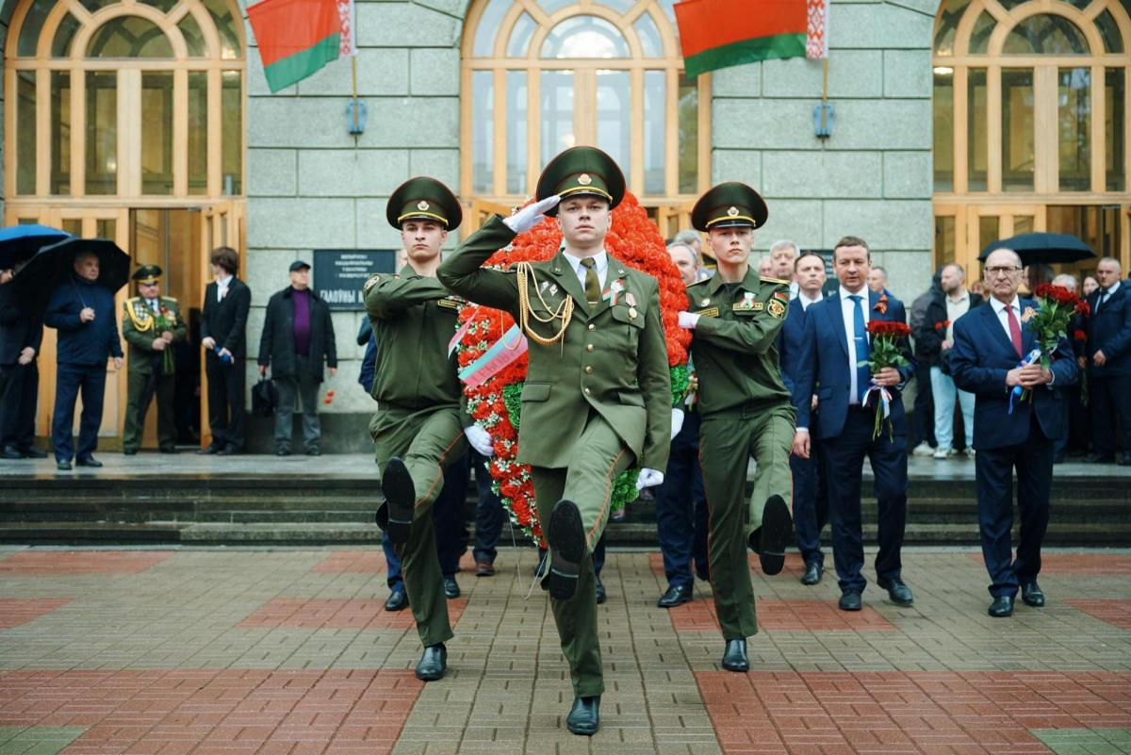
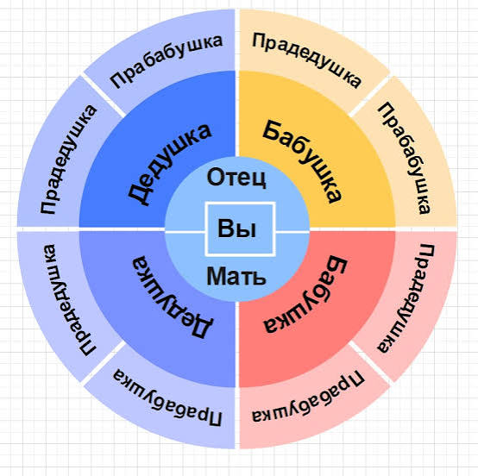
Что такое «связь поколений»? Почему каждый несет ответственность за передачу исторического и культурного наследия народа следующим поколениям?
Долг благодарности предкам. Обязанность беречь и приумножать то, что создано трудом прошлых поколений – мирные города, заводы и научные достижения
Формирование будущего. Отказ от позиции «потребителя истории». Сохранение памяти определяет, какой Беларусь будет через 20, 50 и 100 лет.

Slide 18
Анонс:
Беларусь начинается с меня.
Навыки 2030.
Ноябрь 2026 г.

